Slide 1
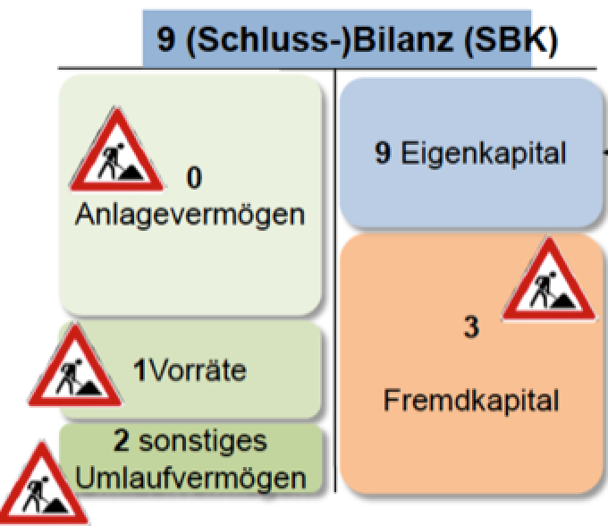
Bilanzierung des Umlaufvermögens: Vorräte
A
P

Slide 2
Vorräte
Vermögen, welches kurzfristig dem Betrieb dient:
Beispiele für Vorräte:
Roh-, Hilfs- und Betriebsstoffe,
Waren (z.B. Lebensmittel, Ersatzteile)
noch nicht abrechenbare Leistungen
geleistete Anzahlungen
Inventur am Bilanzstichtag:
mengenmäßiges Feststellen (zählen,...) bewerten

Slide 3
Bewertungsprinzipien
Strenges Niederstwertprinzip,
(Unterprinzip des Vorsichtsprinzips)
d.h. bei einer Wertminderung muss der niedrigere Wert am Bilanzstichtag angesetzt werden,
auch bei höheren Werten am Bilanzstichtag
(keine Aufwertung)

Slide 4
Ziele bei der Bewertung: Richtige Werte auf richtigen Konten
Ziele: | 1) 1 Vorrat (Bilanz) richtiger Endbestand (zum niedr. Preis)
 | 2) 5 WES (G&V): tatsächliche Verbrauch
 | 3) 7 Abschreibungen zu Vorräten (G&V): Abwertung und Schwund
1 HW Vorrat
AB 1.1. (EBK) | 5 HW Eins. (Abb)
5 HW Eins (Aufb) | EB 31.12. (SBK)
5 HW Einsatz
1. Einkauf 2. Einkauf ... | 1 HW Vorr (Aufb) 7 Schw Abw
1 HW Vorr (Abb) | Saldo (Verbrauch)
7 Abschr. Vorräte
5 Schw Abw
 | Saldo (G+V)
Lageraufbau: 1 HW Vorrat / 5 HW Einsatz
Lagerabbau: 5 HW Einsatz / 1 HW Vorrat
Schwund, Abwertung:
7 Abschreibung Vorräte/ 5 HW Einsatz

Slide 5
Bewertungsverfahren
Man kennt die Identität von
allen abgefassten Vorräten u. Beständen:
z.B. wie viel wurde vom AB genommen,
wie viel vom 1 Zukauf, ...
> Identitätspreisverfahren
Man kennt die Identität von Abfassungen
und Beständen nicht:
z.B. man hat in Summe ... Stück, Liter, etc.
abgefasst... dann vereinfachtes Verfahren notwendig:
z.B. FIFO Verfahren (First in, First out)
oder LIFO (Last in, First out,...)
Fazit: Durch Wahl des Bewertungsverfahrens kann Bilanzpolitik betrieben werden, weil unterschiedliche
Verfahren auch zu unterschiedlichen Ergebnissen in Bilanz & G&V führen können.
Aber: Prinzip der Bilanzkontinuität: einmal gewählte Verfahren müssen beibehalten werden.

Slide 6
Durchführung
Schritte und Reihenfolge | Berechnung u. Besonderheiten | Buchung
1)Endbestand (Bilanzansatz am 31.12.) Ident: 1 EB vom AB * niedrigeren Wert = Bilanzansatz 2 EB vom 1. ZK.* niedrigeren Wert = Bilanzansatz 3 EB gesamt = Bilanzansatz ges. 2 EB vorletzer Zukauf-* niedrig. Wert = Bilanzansatz 1 EB letzter Zukau* niedrig. Wert = Bilanzansatz Fifo: EB Menge gesamt = Bilanzansatz ges. | Start Fifo: EB vom AB,... Fifo: EB vom letzten Zukauf
 | Bestandsveränderung=EB-AB
 | bei + Lageraufbau (Vorrat im Soll); | +: 1 HW Vorrat / 5 HW Einsatz (⬆)
 | bei - Lagerabbau (Vorrat im Haben) | -: 5HW Einsatz / 1 HW Vorrat (⬇)
2) Berechnung der Abwertung | Ist-Endbestand aus 1* Preisabwertung (Einkaufspreis - niedrigerer Wert am Stichtag)
3) Berechnung des Schwundes | Ident: Herkunft bekannt, Fifo: vom letzten
 | Fehlmenge * jeweiligen Einkaufspreis
 | (*Bei Indirekten Verfahren: keine Abfassungen bekannt d.h. keinen Schwund...)
 | (WES = EB-AB-Abwertung))
4) Buchung (2+3); Abwertung u. Schwund |  | 7 Abschr. Vorräte / 5 HW Einsatz()

Slide 7
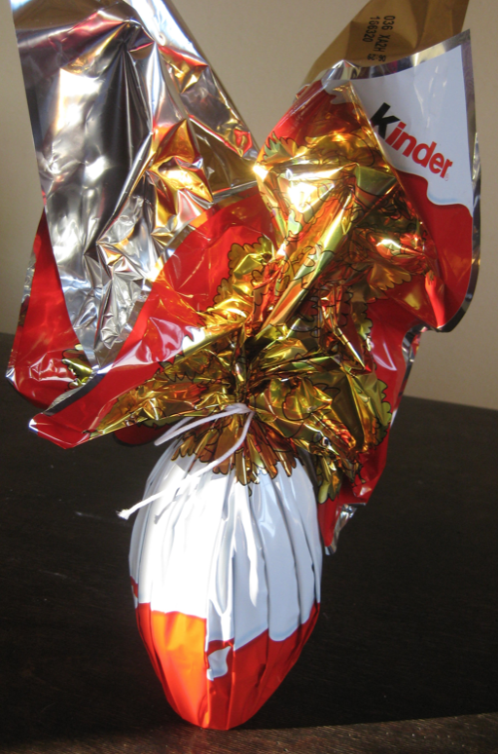
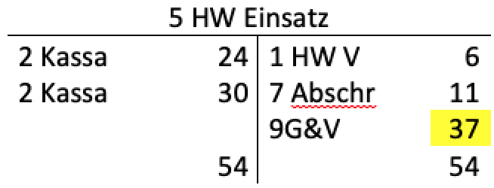
Bewertung von Vorräten nach Identitätspreisverfahren
1) Endbestand | Menge (Stk.) | Preis € (strenges NWP) | Bilanzansatz
EB vom AB | 0 | 10,00 | 0
EB v. 1ZK | 1 | 12,00 | 12,00
EB v. 2ZK | 1 | 14,00 | 14,00
EB gesamt |  |  | 26,00
=-AB | 2 | 10 | -20,00
= Bestandsveränderung |  | 6,00
1 HW Vor. | 6,00 | / | 5 HW Eins | 6,00
⬆
2) Abwertung | Stück | Abwertung (Einkaufspreis - niedrigen Stichtagswert)
 | 1 | 1,00 | 1,00
 |  |  | 1,00
3 Schwund
AB od ZK (Stk) | -Abf. | Soll EB St. | - Ist EB St. | Schwund | Eink.preis €
AB 2 | -1 | 1 | 0 | 1 | 10,00 | 10,00
7 Absch. Vorräte | 11,00 | / | 5 HW Eins | 11,00

Ziele

Slide 8
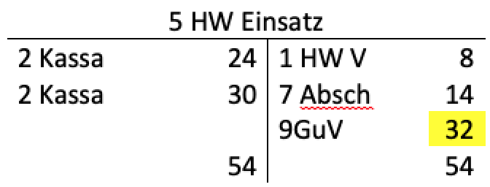
Bewertung von Vorräten nach FIFO
1) Endbestand | Menge | Preis
AB | 0 | 10 | 0
1. Zukauf | 0 | 12 | 0
2. Zukauf | 2 | 14 | 28,00
Ist EB (abgew.) | 2 |  | 28,00
=-AB | 2 | 10 | -20,00
= BV |  |  | 8,00
 | 1 HW Vor. | 8,00 | / | 5 HW Eins | 8,00
2) Abwertung | Stück | Abwertung (Einkaufspreis 15,00 - niedrigen Stichtagswert 14,00)
 | 2 | 1,00 | 2,00
 |  |  | 2,00
3 Schwund
AB + Zukaufe | -Abf. | Soll EB St. | - Ist EB St. | Schwund | Eink.preis €
6 | -3 | 3 | -2 | 1 | 12,00 |  | 12,00
 |  |  |  |  |  |  | 12,00
 | 7 Absch. V | 14 | / | 5 HW Eins | 14
Fazit: Durch Wahl des Bewertungsverfahrens kann Bilanzpolitik betrieben werden.
Prinzip der Bilanzkontinuität: einmal gewählte Verfahren müssen beibehalten werden.

Slide 9
Bilanzierung Umlauf-vermögen / Vorräte
Ziel/Kompetenzen: Jahresabschlussarbeiten bei Umlaufvermögen/Vorräten (UV) durchführen können: Vorräte beschreiben können, Prinzipien erklären können, Fifo u. Identitätspreisverfahren unterscheiden können, Bewertung und Buchungen durchführen können;
1)Wo?
2) Was sind Vorräte?
3) Welche Prinzipien gelten
bei der Bewertung?
A
P
Vermögen, welches kurzfristig dem Betrieb dient: Vorräte:
Roh-, Hilfs- und Betriebsstoffe,
Waren (z.B. Lebensmittel, ...)
noch nicht abrechenbare Leistungen
geleistete Anzahlungen
Strenges Niederstwertprinzip,
(Unterprinzip des Vorsichtsprinzips) d.h. bei einer Wertminderung muss der niedrigere Wert am Bilanzstichtag angesetzt werden, auch bei höheren Werten am Bilanzstichtag (keine Aufwertung)
5) Welche Verfahren?
4) Welche Ziele gibt es bei der Bewertung?
 | Direkt | Indirekt
Identitätspreis-verfahren (Zusammensetzung von Abfassungen, Endbestand, Herkunft Schwund, etc bekannt) | X | X Keine Abf. nur Ident des EB
Fifo (First in first out) Nur Menge der Abfassungen bekannt | X | X Nur Menge EB bekannt
Ziele: | 1) Bilanz (1 Vorrat) richtiger Endbestand (zum niedr. Preis)
 | 2) 5 WES: tatsächliche Verbrauch
 | 3) 7 Abschreibungen zu Vorräten: Abwertung und Schwund
1 HW Vorrat
AB 1.1. (EBK) | 5 HW Eins. (Abb)
5 HW Eins (Aufb) | EB 31.12. (SBK)
5 HW Einsatz
Einkäufe Einkäufe | 1 HW Vorr (Aufb) 7 Schw Abw
1 HW Vorr (Abb) | Saldo (Verbrauch)
7 Abschr. Vorräte
5 Schw Abw
 | Saldo (G+V)
6) Was ist wann zu tun?
< 4) Bilanzpolitik: durch Wahl des Bewertungsverfahrens kann Ergebnis von Bilanz & G&V beeinflusst werden
Schritte und Reihenfolge | Berechnung u. Besonderheiten | Buchung
1)Endbestand (Bilanzansatz am 31.12.) Ident: 1 EB vom AB * niedrigeren Wert = Bilanzansatz 2 EB vom 1. ZK.* niedrigeren Wert = Bilanzansatz 3 EB gesamt = Bilanzansatz ges. 2 EB vorletzer Zukauf-* niedrig. Wert = Bilanzansatz 1 EB letzter Zukau* niedrig. Wert = Bilanzansatz Fifo: EB Menge gesamt = Bilanzansatz ges. | Ident: Zusammensetzung bekannt, Fifo: Letzte
 | Bestandsveränderung=EB-AB
 | bei + Lageraufbau (Vorrat im Soll); | +: 1 HW Vorrat / 5 HW Einsatz (é)
 | bei - Lagerabbau (Vorrat im Haben) | -: 5HW Einsatz / 1 HW Vorrat (ê)
2) Berechnung der Abwertung | Ist-Endbestand aus 1) * Preisabwertung
3) Berechnung des Schwundes | Ident: Herkunft bekannt, Fifo: vom letzten
 | Fehlmenge * jew. Einkaufspreis
 | (*Bei Indirekten Verfahren: keine Abfassungen bekannt dh keinen Schwund...)
 | (WES = EB-AB-Abwertung))
4) Buchung (2+3); Abwertung u. Schwund |  | 7 Abschr. Vorräte / 5 HW Einsatz(=)

